Slide 1
12. 02. 13
Геометрическая прогрессия.

Slide 2
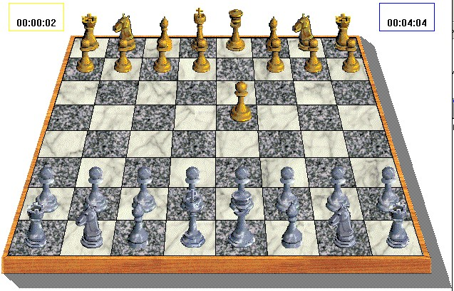
Шахматная игра была придумана в Индии, и когда индусский царь Шерам познакомился с нею, он был восхищен ее остроумием и разнообразием возможных в ней положений. Узнав, что она изобретена одним из его подданных, царь приказал его позвать, чтобы лично наградить за удачную выдумку. Изобретатель, его звали Сета, явился к трону повелителя. Это был скромно одетый ученый, получавший средства к жизни от своих учеников.

Slide 3
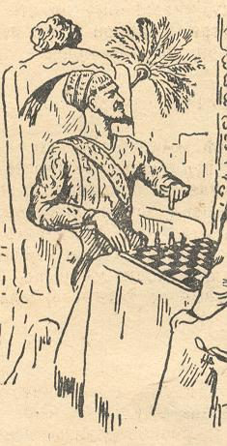
-Я желаю достойно вознаградить тебя, Сета, за прекрасную игру, которую ты придумал, -сказал царь.
Мудрец поклонился.
-Я достаточно богат, чтобы исполнить самое смелое твое пожелание, - продолжал царь. - Назови награду, которая тебя удовлетворит, и ты получишь ее.
Сета молчал.
-Не робей, - ободрил его царь. – Выскажи свое желание. Я не пожалею ничего, чтобы исполнить его.
-Велика доброта твоя, повелитель. Но дай срок обдумать ответ. Завтра я сообщу тебе мою просьбу.

Slide 4
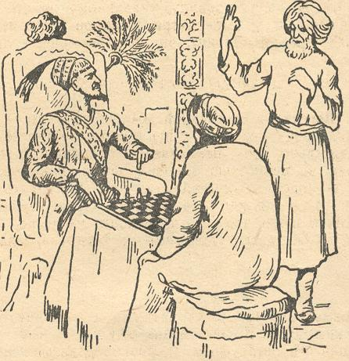
Когда на другой день Сета снова явился к ступеням трона, он удивил царя беспримерной скромностью своей просьбы.
-Повелитель, - сказал Сета, - прикажи выдать мне за первую клетку шахматной доски одно пшеничное зерно.
-Простое пшеничное зерно? – изумился царь.
-Да, повелитель. За вторую клетку прикажи выдать 2 зерна, за третью - 4, за четвертую - 8, за пятую - 16, за шестую -32…

Slide 5
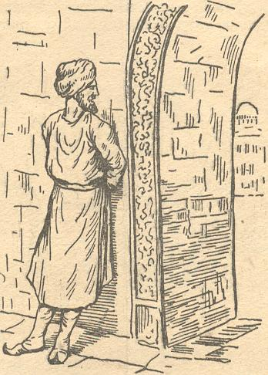
-Довольно, - с раздражением прервал его царь. – Ты получишь свои зерна за все 64 клетки доски, согласно твоему желанию: за каждую вдвое больше против предыдущей. Но знай, что просьба твоя недостойна моей щедрости. Прося такую ничтожную награду, ты непочтительно пренебрегаешь моей милостью. Ступай. Слуги мои вынесут тебе твой мешок с пшеницей.
Сета улыбнулся хитро, покинул дворец и стал дожидаться у ворот дворца.

Slide 6
За обедом царь вспомнил об изобретателе шахмат и послал узнать, унес ли Сета свою жалкую награду.
-Повелитель, - был ответ, - приказание твое исполняется. Придворные математики исчисляют число следуемых зерен.
Царь нахмурился. Он не привык, чтобы повеления его исполнялись так медлительно.
Вечером, отходя ко сну, царь еще раз осведомился, давно ли Сета со своим мешком пшеницы покинул ограду дворца.
-Повелитель, - ответили ему, - математики твои трудятся без устали и надеются еще до рассвета закончить подсчет.

Slide 7
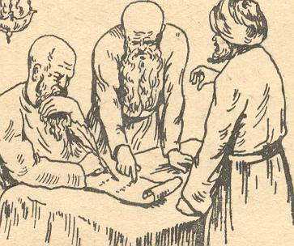
Утром царю доложили, что старшина придворных математиков просит выслушать важное донесение.
Царь приказал ввести его.
-Прежде чем скажешь о твоем деле, - объявил Шерам, - я желаю услышать, выдана ли, наконец, Сете та ничтожная награда, которую он себе назначил.
-Ради этого я и осмелился явиться перед тобой в столь ранний час, - ответил старик. –Мы добросовестно исчис-лили все количество зерен, которое желает получить Сета. Число это так велико…..

Slide 8
-Как бы велико оно ни было, - надменно перебил царь, - житницы мои не оскудеют. Награда обещана и должна быть выдана..
- Не в твоей власти, повелитель, исполнять подобные желания. Во всех амбарах твоих нет такого числа зерен, которое потребовал Сета. Нет его и в житницах целого царства. Не найдется такого числа зерен и на всем пространстве Земли. И если желаешь непременно выдать обещанную награду, то прикажи превратить земные царства в пахотные поля, прикажи осушить моря и океаны, прикажи растопить льды и снега, покрывающие далекие северные пустыни.

Slide 9
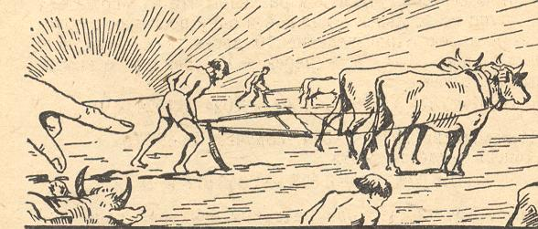
Пусть все пространство их будет сплошь засеяно пшеницей. И все то, что родится на этих полях, прикажи отдать Сете. Тогда он получит свою награду…
С изумлением внимал царь словам старца.
- Назови мне это чудовищное число, сказал он в раздумьи.

Slide 10
Число зерен является суммой 64 членов геометри-ческой прогрессии, первый член которой равен 1, а знаменатель равен 2.
Обозначим эту сумму через S:
S = 1+2+2²+2³+2⁴+…….+2⁶²+2⁶³
Умножим обе части записанного равенства на знаменатель прогрессии 2, получим:
2S = 2+2²+2³+2⁴+ ……….+2⁶⁴
Вычтем почленно из второго равенства первое и проведем упрощения: 2S – S = ( 2+2²+2³+2⁴+….+2⁶⁴) – (1+2+2²+2³+2⁴+……+2⁶³)
S = 2⁶⁴ - 1

Slide 11
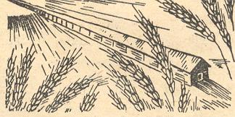
18 446 744 073 709 551 615
-Восемнадцать квинтильонов четыреста сорок шесть квадрильонов семьсот сорок четыре триллиона семьдесят три биллиона семьсот девять миллионов пятьсот пятьдесят одна тысяча шестьсот пятнадцать, о повелитель!

Slide 12
Значит, подсчет зерен сводится к перемножению 64 двоек. Для облегчения выкладок заменим
2⁶⁴ = (2¹⁰)⁶ · 2⁴ -1=
=1024 · 1024 ·1024· 1024 ·1024· 1024· 16-1 =
=1048576 ·1048576 ·1048576 ·16 – 1
и получим искомое число зерен:
18 446 744 073 709 551 615
Масса такого числа зерен больше триллиона тонн.
Индусский царь не в состоянии был выдать подобной награды.
Но будь он силен в математике, он бы не попал впросак…

Slide 13
Пусть дана геометрическая прогрессия (bn).
S_{n} = b₁ + b₂ + b₃ +………+b_{n-1} + b_{n} (1)
Умножим обе части этого равенства на q:
S_{n} ·q = b₁· q + b₂ ·q + d₃· q +…..+b_{n}· q
b₁· q = b₂, b₂· q = b₃,…… b_{n-1}· q = b_{n},
S_{n}·q = b₂ + b₃ + b₄+ ……+b_{n} + d_{n}· q (2)
Вычтем почленно из (2) равенство (1) и приведем подобные члены : S_{n}·q – S_{n} = (b₂+b₃+b₄+….+b_{n}+b_{n}·q) – (b₁+b₂+b₃+…..+b_{n}) = b_{n}·q – b₁ ⇒ S_{n}(q – 1) = b_{n}·q – b₁
S_{n} = (b_{n}·q – b₁) / (q – 1)

Slide 14
Если в формулу вместо b_{n} подставить выражение
b₁*q^{n-1}, получим :
S_{n} = b₁(q^{n} – 1)/(q – 1) , q ≠ 1.
Найти сумму первых восьми членов геометрической прогрессии ( b_{n}), в которой b₁ = 3, q = -2.
S₈ = b₁(q⁸ – 1 )/(q – 1) = 3*((-2)⁸ – 1)/(-2 – 1) =
=3· 255/(-3) = -255
Выполни самостоятельно:
Первый член геометрической прогрессии равен 2, а знаменатель равен 3. Найти сумму первых шести членов этой прогрессии.

Slide 15
Проверь себя!
S₆ = b₁(q⁶ – 1 )/(q – 1) = 2(3⁶ – 1 )/(3 – 1) = 2 ·728/2 =728

